Slide 1
东汉的兴衰

Slide 2
猜猜“我”是谁？
汉景帝
经过汉高祖、文帝和我的共同努力，汉朝社会比较安定，百姓富裕起来，出现了“文景之治”。
我和景帝一直坚持汉高祖休养生息的政策，奖励农桑，提倡节俭，重视“以德化民”。
汉文帝
我和我的后继者汉文帝、汉景帝等吸取秦亡的教训，减轻农民负担，注重发展农业生产。
汉高祖
我在政治、经济、军事和思想上实现了大一统，汉朝开始进入鼎盛时期。
汉武帝

Slide 3
1.西汉后期朝政
材料
“大兴徭役，重增赋敛，征发如雨…（民）饥馑…死于道，以百万数”
——《汉书•谷永传》
上述材料说明西汉后期政治状况如何？人民的生活又是怎样的？
政治腐败，徭役沉重；百姓民不聊生，苦不堪言
西汉统治已穷途末路！

Slide 4
汉武帝病逝后，继位的君主们或为幼主，或为昏君，导致 外戚 势力坐大。
皇帝的母族、妻族被称为外戚。

Slide 5
2.王莽建新
背景： ①公元9年，外戚王莽夺取政权，建立新朝，西汉灭亡。
材料：农商失业，食货俱废，民涕泣于市道。
——《汉书·王莽传》
②王莽新政加剧社会动荡，激起农民起义。公元23年，新朝被推翻。

Slide 6
3.东汉的建立
新
东汉
西汉
9
年
23年
25
年
公元前202年
腐败
1.西汉后期朝政
2. 建新朝进行改制但改制失败。
3. 起义推翻王莽政权。
背景：
王莽
东汉
的建立
农民
时间：
公元25年
建立者：
刘秀（汉光武帝）
都 城：
洛阳

Slide 7
东汉初期社会概况
祸拏未解，兵连不息，刑法弥深，赋敛愈重。……父子流亡，夫妇离散，庐落丘墟，田畴芜秽”，以致“匹夫僮妇，咸怀怨怒”。
——《后汉书·冯衍列传》
译文：祸乱相连，战争不息，刑法更加残酷，赋税更加沉重。父子流亡，夫妇离散，村落成了废墟，田地荒芜。 人民无不怨恨在心。
思考：
东汉初年汉光武帝面临的是什么样的社会局面？

Slide 8
汉光武帝采取了哪些措施使国力重新兴盛？
根据《汉书》的记载，西汉平帝时期全国人口近6000万，经过王莽统治及一番战乱影响，人口锐减至1200万人。天灾战乱的破坏，生活的困苦使走投无路的贫民自卖为奴。
汉代官吏在武帝以前人数较少，自汉武帝以后官员冗吏大为膨胀，东汉时期官员人数高达15万余人，官员的工资在国家财政开支中日益加大。
东汉初年，匈奴利用中原混乱之际，扩大势力，控制了东自乌桓、鲜卑，西至西域各族所居住的广大地区，并南下骚扰北边长达二十余年。

Slide 9
4.光武中兴
《后汉书·刑法志》记载：在光武和明帝时期，人民免去了“兵革之祸”，而有“乐生之念”。 “五谷登衍”“蚕麦善收”“吏称其官，民安其业”，出现了“天下安平”的景象。
光武中兴的含义：一是使衰落的汉朝重新振兴；二是社会经济的恢复发展；三是天下出现兴盛局面。
《后汉书》记载，东汉初年人口只有1000多万，公元57年人口增至2100万，到公元105年，全国人口达5300多万。
“光武中兴”
影响：经济恢复发展，社会稳定

Slide 10
汉光武帝统治措施
措施
结果
①释放奴婢，减轻农民负担，减轻刑罚；
②合并郡县，裁减官员，监督官吏，惩处贪官；
③允许北方少数民族内迁。
增加劳动力
节约开支
缓和民族矛盾
社会出现了比较安定的局面，经济得到恢复和发展，史称“光武中兴”。

Slide 11
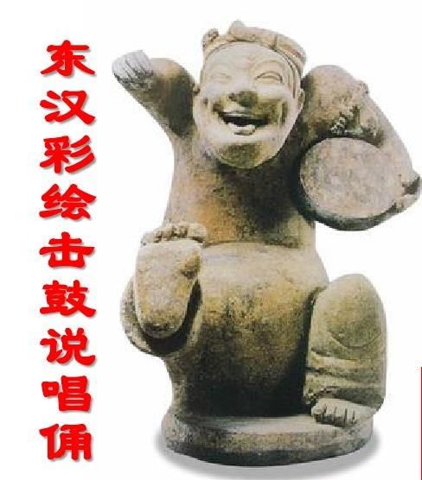
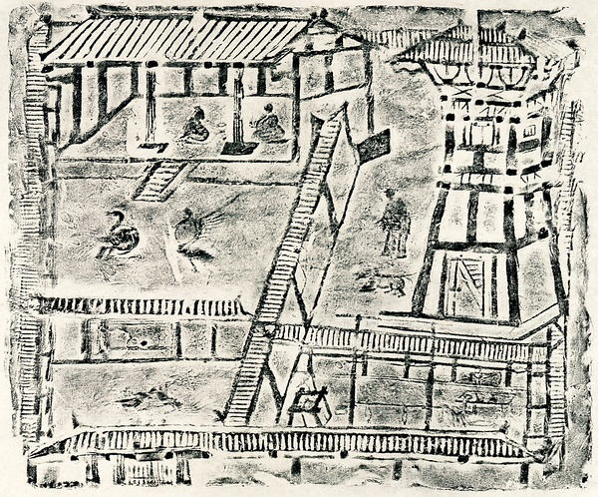
兴
东汉宅院画像砖

Slide 12
衰

Slide 13
东汉皇帝 即位年龄与寿命
皇帝 | 即位年龄（岁） | 寿命（岁）
和帝 | 10 | 27
殇帝 | 1 | 2
安帝 | 13 | 31
顺帝 | 11 | 30
冲帝 | 2 | 3
质帝 | 8 | 9
桓帝 | 15 | 36
灵帝 | 12 | 34
少帝 | 14 | 24
献帝 | 9 | 54
你能发现此表中的问题吗？

Slide 14
1.东汉后期政治特点：外戚宦官交替专权
皇帝早逝
外戚专权
皇帝长大
诛杀外戚
宦官得宠
幼主继位
把持朝政
母后临朝
外戚和宦官都是利用君权作乱，并非自身具有至高无上的权力，究其根本原因是封建君主专制制度和皇位世袭制。
夺回君权
君权旁落
依靠宦官

Slide 15
影响
材料：“直如弦，死道边；曲如钩，反封侯。”
问题：依据上述材料并结合所学知识分析外戚宦官交替专权带来的影响。
他们任用亲信，诛杀异己，导致政治腐朽不堪，正直的官员受到排挤陷害，社会混乱，人民遭殃，外戚、宦官交替专权的恶性循环，动摇了东汉的统治，东汉王朝走向衰亡。

Slide 16
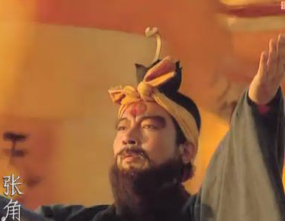
2.黄巾起义
黄巾起义
背景
时间
领导人
组织
特点
结果
影响
东汉后期朝政腐败，时局动荡，自然灾害频发，人民反抗情绪高涨
公元184年
张角
太平道
有组织、有准备
黄巾起义最终被镇压
沉重打击了东汉的统治，使其一蹶不振

Slide 17
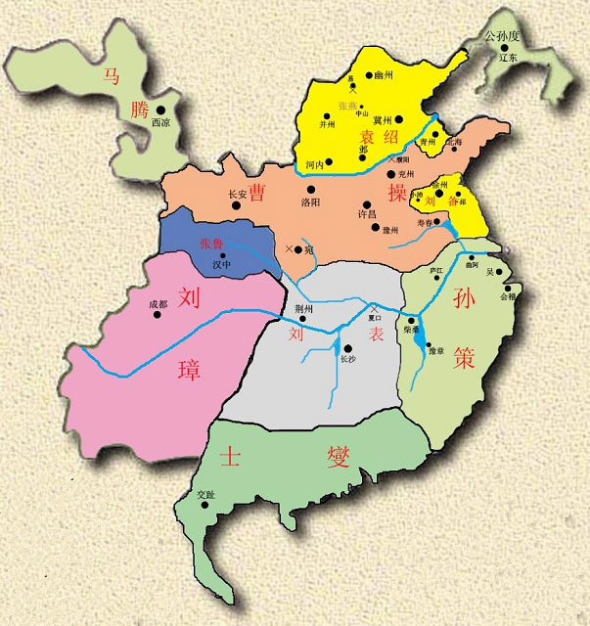
黄巾起义影响：沉重打击了东汉统治，使其一蹶不振。地方州郡乱作一团。
东汉王朝为加强对地方的统治，改刺史为州牧。
军阀割据，加速东汉王朝瓦解

Slide 18
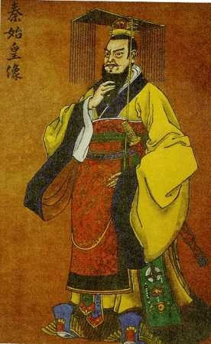
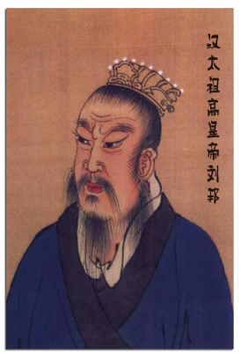
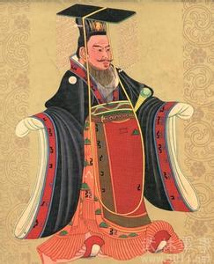
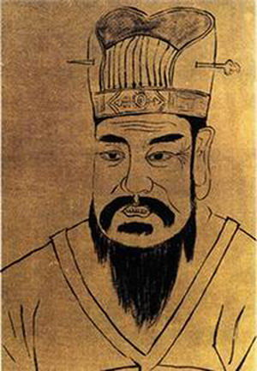
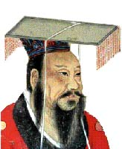
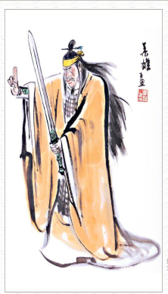
历史时空
秦始皇
汉高祖
汉武帝
王莽
光武帝刘秀
张角
秦
朝
建
立
西
汉
建
立
文景之治
巩固大一统
新
朝
建
立
东
汉
建
立
黄巾起义
东汉灭亡
光武中兴
州牧割据
公元前221年
公元前202年
公元9年
公元25年
公元184年
公元220年
统一的多民族国家

Slide 19
探究讨论
比较“光武中兴”、西汉初年休养生息政策
（提示：从思想、背景、内容、结果等方面思考）
（1）异：
①统治思想：
②内容：
光武帝用儒家思想；汉初用道家思想。
光武帝整顿吏治，严惩贪官污吏；汉初则没有。
启示？
（2）同：
①背景：
②内容：
③结果：
农民起义推翻前朝统治，国家完成统一。
统治者都调整统治政策，轻徭薄赋、减轻农民负担等。
都呈现出政治清明、社会安定、经济发展的局面。

Slide 20
课堂小结
外戚与宦官交替专权---衰落
光武中兴--辉煌
黄巾起义---打击
东汉---建立
军阀割据---灭亡

Slide 21
兴
建立：
公元25年 ，刘秀，都城洛阳
东汉的兴衰
（1）释放奴婢，减轻农民的负担，减轻刑法；
（2）合并郡县,裁减官员,加强对官吏的监督,惩处贪官污吏；（3）允许北方少数民族内迁，缓和民族矛盾。
光武中兴：
结果：
结束混乱局面，社会安定繁荣，出现“光武中兴”的局面
衰
1.外戚宦官交替专权
2.黄巾起义：

Slide 22
黄巾起义和陈胜、吴广起义有何异同点？
提示：从目的、过程、结果、影响等方面思考
相同点：
1.都是为了反抗统治者的压迫；
2.起义最终都以失败告终；
3.但他们都动摇了当权者的统治基础，加速了王朝的灭亡。
不同点：
黄巾起义是有组织有准备的农民大起义，陈胜吴广起义突发性较强。

